Slide 1
Жидкие вещества

Slide 2
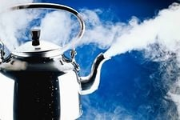
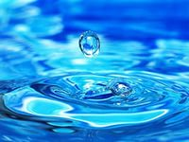
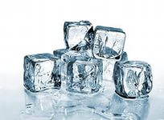
Агрегатные состояния вещества
Газообразное жидкое твердое

Slide 3
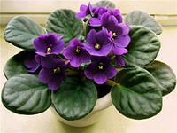
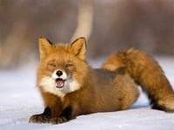
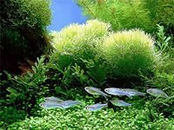
Животные, растения, человек на 70-80% состоят из воды

Slide 4
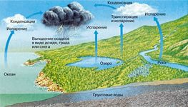
Круговорот воды в природе

Slide 5
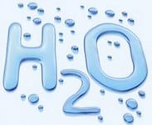
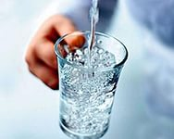
Вода
соленая пресная
97,2 % 2,8%
от общего запаса

Slide 6
Жесткая вода содержит ионы кальция, магния и железа
Жесткость
временная постоянная
карбонатная некарбонатная

Slide 7
Способы устранения жесткости
Временная жесткость
устраняется кипячением
Добавлением соды
Постоянная жесткость
Добавлением соды
СaCl₂ + Na₂ CO₃ = CaCO_{3↓} +2NaCl

Slide 8
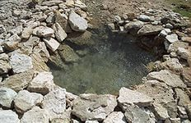
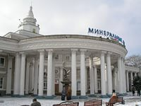
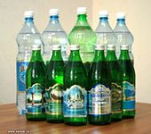
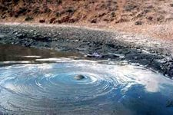
Минеральные воды – содержат катионы , кальция, натрия, магния и другие, а также сульфат-, карбонат-, хлорид анионы

Slide 9
Характеристика агрегатных состояний веществ
Характеристика | Агрегатное состояние
 | Газообразное | Жидкое | Твердое
Расстояние между частицами | Во много раз превышает размер самих частиц
Взаимодействие частиц | Слабые силы притяжения
Движение частиц | свободное
Наличие формы | Нет
Занимаемый объем | объем сосуда
Свойства | Смешиваются друг с другом в любых соотношениях

Slide 10
Характеристика агрегатных состояний веществ
Характеристика | Агрегатное состояние
 | Газообразное | Жидкое | Твердое
Расстояние между частицами | Во много раз превышает размер самих частиц | Молекулы находятся непосредственно друг возле друга
Взаимодействие частиц | Слабые силы притяжения | Силы притяжения
Движение частиц | свободное | Практически нет
Наличие формы | Нет | Нет
Занимаемый объем | Объем сосуда | Объем сосуда
Свойства | Смешиваются друг с другом в любых соотношениях | Смешиваются друг с другом в любых соотношениях

Slide 11
Домашнее задание
§9 вопрос 1,4,6,7

